Slide 1
„ДЕН НА ОТВОРЕНИТЕ ВРАТИ“ ОКРЪЖЕН СЪД –МОНТАНА 2021
Виртуална разходка в Съдебна палата - Монтана

Slide 2
Уважаеми граждани,
През последните години в навечерието на 16 април – Деня на Конституцията и юриста, Окръжен съд – Монтана обявява „Ден на отворените врати“. Инициативата дава възможност на обществеността да гостува в Съдебната палата и да се запознае на място със структурата и функционирането на съдебната власт. За съжаление през последните две години заради обявената извънредна противоепидемична обстановка реализирането на инициативата „Ден на отворените врати“ в присъствен формат е невъзможно. Затова Окръжен съд подготви виртуално посещение на Съдебната палата и дистанционно запознаване с работата на всички звена в съда. Така продължаваме редовните си контакти с вас – гражданите и се надяваме, че правим още една стъпка по пътя към повече достъпност и прозрачност в дейността на съда и увеличаване на доверието помежду ни.

Slide 3
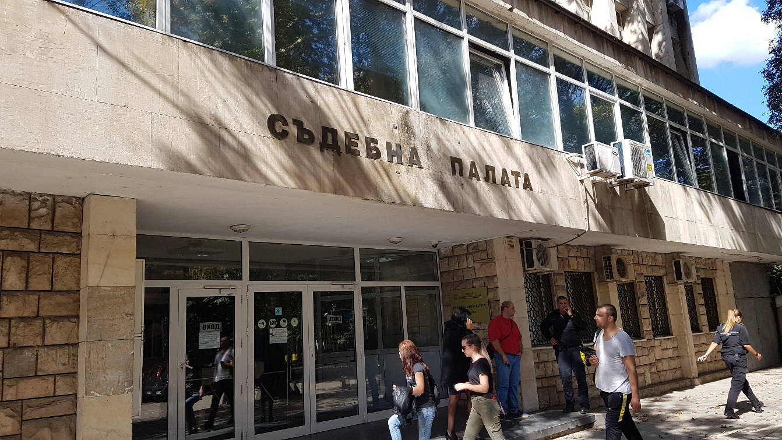
История на Окръжен съд – Монтана
Окръжен съд – Монтана е учреден на 1 април 1959 г. след въведено ново административно делене на България с окръзи и общини. Първият председател на Окръжен съд - Михайловград е Начо Влъчков, съдът имал и трима членове. Те разглеждали наказателни и бракоразводни дела, извършвали превантивна дейност, пропагандирали правни знания. Съдиите и служителите са били настанени в помещения в бившата Кооперативна болница на ъгъла на ул. „Стамболийски“ и „Хан Аспарух“, а делата се разглеждали в пристройка в същия двор. Строителството на новата Съдебна палата, в която и днес се помещава Окръжният съд, е започнало през 1967 г., а сградата е открита тържествено на 30 януари 1970 г. от министъра на правосъдието тогава Светла Даскалова.

Slide 4
Окръжен съд – Монтана се намира на адрес:
град Монтана 3400
улица „Васил Левски“ № 24.
В Съдебната палата се помещават също и Окръжна прокуратура – Монтана, Районен съд – Монтана и Областно звено „Съдебна охрана“ – Монтана.

Slide 5
Информационен център
Информационният център на Окръжен съд – Монтана се намира на партера на сградата до входа на Палатата. В него постъпват и се регистрират всички документи, свързани със съдебни дела и други административни услуги. Служителите в информационния център оказват помощ на гражданите при попълването на формуляри, предоставят информация за канцелариите и съдебните процедури, държавни такси и др.
Работно време: от 8.30 до 17 часа без прекъсване.
За контакти : тел. +359 (96) 395 131 еmail: montana-os@justice.bg

Slide 6
Деловодство
Всички регистрирани документи, свързани с образуваните и неприключили съдебни дела, след завеждането им се представят в Деловодството на Окръжен съд – Монтана. Документите, по които се образуват нови дела, се докладват на Председателя и зам.председателя на съда, които образуват съдебно дело, ако са налице законови изисквания и го разпределят на съдия докладчик чрез Централизираната система за случайно разпределение на дела. Служба "Деловодство" извършва вписвания в деловодните книги, изготвя списък и изпраща призовките и съобщенията по делата, подрежда новопостъпили документи към висящите дела. Делата в деловодството се подреждат в папки с различен според вида им цвят: зелени – за гражданските дела, червени – за наказателните, оранжеви – за търговските и сини за делата по несъстоятелност. Деловодството поддържа календар за насрочените дела, подготвя и изпраща до съответната инстанция делата, по които са постъпили жалби и предава в архива приключените дела.
Работно време: от 8.30 до 17 часа
За контакти: тел. 395 112

Slide 7
Съдии в Окръжен съд
Съдиите осигуряват правовия ред и законността в държавата. Те решават делата според действащите закони въз основа на събраните доказателства и след обсъждане на доводите на страните като прилагат законите точно и еднакво спрямо всички лица и случаи. Равнопоставеността в съдебния процес е установена от закона. Ролята на съдията е да гарантира, че всяка страна ще получи справедлива съдебна защита. В Окръжен съд - Монтана има наказателно и гражданско отделения, в които към момента работят 10 съдии. Окръжният съд разглежда като първа инстанция дела с по-висок материален интерес или значимост на обществените отношения, граждански и наказателни дела, определени със закон. А като втора (въззивна) инстанция разглежда дела, образувани по жалби и протести срещу актове на районните съдилища в Монтана, Лом и Берковица. Към 15 април 2021 година и.ф. Административен ръководител - председател на Окръжен съд – Монтана е съдия Милена Бранкова. Председателят на съда осъществява общото организационно и административно ръководство, отговаря за дейността на съда и го представлява. В работата си председателят се подпомага от заместник – председател. Зам. председател на Окръжен съд – Монтана е съдия Аделина Троева.

Slide 8
Съдът разглежда делата в открити или закрити заседания
По наказателните и по някои граждански дела в съдебните производства участват и прокурори. Според процесуалното качество на участниците в съдебното заседание всеки от тях – съдия, съдебен заседател, съдебен секретар, прокурор, подсъдим и защитник, имат определени места в залата. В съдебните зали съдията и прокурорът заседават в тоги.

Slide 9
Съдебни секретари
Съдебните секретари осигуряват документирането на съдебните заседания като съставят протоколи за откритите заседания под диктовката на председателя на съдебния състав. Протоколите отразяват пълно и подробно хода на заседанията и са официални документи, които се прилагат по съдебното дело. За пълноценно и обективно документиране информацията от съдебните заседания в Окръжен съд – Монтана има и аудиозаписваща система. Съдебните секретари изготвят и съпътстващи протоколите документи като писма, призовки и др.
За контакти: тел. 395 114

Slide 10
Служба „Архив“
След приключване на делата те се предават в служба „Архив“. Служба „Архив“ осигурява съхраняването на всички свършени дела, деловодни книги и всички други документи, създавани в резултат на дейността на звената на съда. След като съдът постанови своя съдебен акт, с който финализира делото, служителите в служба „Архив“ изготвят и изпращат уведомления до страните по делото. В служба „Архив“ се предоставят и административни услуги – копия на влезли в сила съдебни актове, справки по приключили дела. Службата извършва и техническите операции по публикуване на съдебните актове в Интернет.
Работно време: от 8.30 до 17 часа без прекъсване.
За контакти: тел. 395 115

Slide 11
Учрежденски архив
След приключване на всички действия по делата те се предоставят за съхранение в учрежденския архив на Окръжен съд. Делата в учрежденския архив се съхраняват за срок от 10 години. За определени дела сроковете за съхранение могат да достигнат до 130 години /например за осиновявания или доказване на произход/

Slide 12
Регистратура за класифицирана информация
В Окръжен съд – Монтана е обособено и специално помещение, в което при строги мерки за сигурност се съхраняват документи, съдържащи класифицирана информация –поверителна, секретна и строго секретна информация, свързана с част от разглежданите дела. Достъпът до тези документи е ограничен само за определени по закон лица.

Slide 13
Окръжен съд - Монтана през 2020 г.
През 2020 г. в Окръжен съд - Монтана са постъпили 754 дела. Заедно с останалите несвършени в края на 2019 г. 165 дела, през 2020 г. съдът е имал за разглеждане 919 дела. През миналата година ОС – Монтана е приключил 769 дела, от тях 295 са наказателни. Постановени са 27 присъди, от които 26 са осъдителни и 1 - оправдателна. Осъдени са 29 лица и 1 лице е оправдано. Сред влезлите в сила 32 присъди през миналата година 3 са по наказателни дела със значим обществен интерес -за разпространение на наркотици, като подсъдимите по тях са осъдени на „Лишаване от свобода“ ефективно.Сред свършените през 2020 г. 30 първоинстанционни наказателни дела преобладават дела за общоопасни престъпления – 10 дела са за ПТП с настъпила смърт. Приключени са и 6 дела за престъпления срещу собствеността, 5 дела за престъпления срещу стопанството, 5 за престъпления срещу личността и 4 срещу дейността на държавните органи и обществените организации. През последните три години няма регистрирани жалби за бавност на дела в ОС -Монтана. Разразилата се епидемията от вируса КОВИД-19 и наложените противоепидемични мерки затрудниха дейността на съда, но предприетата реорганизация на работата и въвеждането на възможностите за електронно правосъдие осигуриха нормален правораздавателен процес със запазване бързината на правораздаването и качеството на съдебните актове.

Slide 14
Justitia regnorum fundamentum Правосъдието е основата на държавата
Justitia regnorum fundamentum
Правосъдието е основата на държавата

